Slide 1
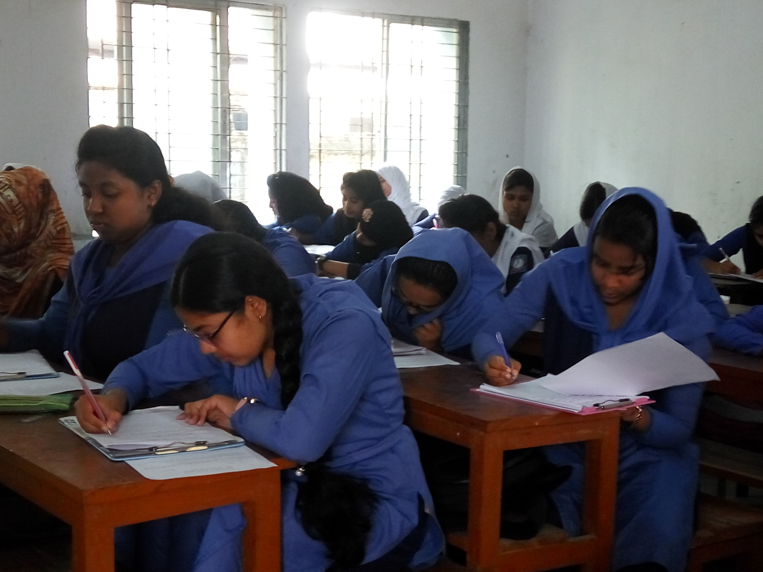
আজকের ক্লাসে সবাইকে স্বাগতম ।

Slide 2
পরিচিতি
মেহেরুন্নেছা
সহকারি শিক্ষক ( ict)
ঈশ্বরগঞ্জ বিশ্বেশ্বরী সরকারি উচ্চ বিদ্যালয় ।
শ্রেণী : ৯ম
বিষয় : ব্যবসায় উদ্যোগ
অধ্যায় : ৭ম - বাংলাদেশের শিল্প
পাঠ : কুটির শিল্প

Slide 3
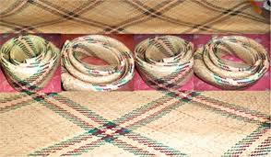
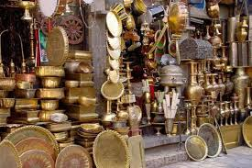
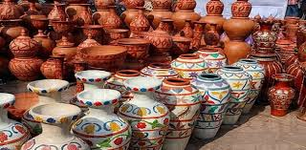
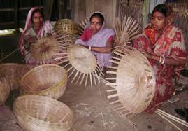
ছবিগুলো ভাল করে লক্ষ্য কর এবং ছবিগুলোতে তোমরা কি দেখতে পাচ্ছ ? এগুলো কিসের ছবি ?

Slide 4
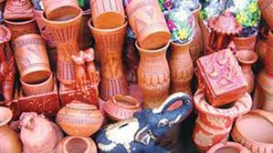
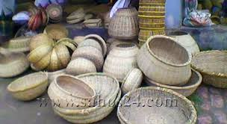
কুটির শিল্প

Slide 5
এই পাঠে শিক্ষার্থীরা ………………… ১। কুটির শিল্প কি তা বলতে পারবে । ২। কুটির শিল্পের উপযুক্ত ক্ষেত্রগুলো চিহ্নিত করতে পারবে । ৩।কুটির শিল্পের বিকাশে কি করণীয় তা ব্যাখ্যা করতে পারবে ।

Slide 6
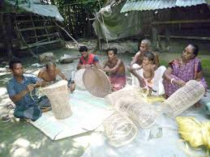
কুটির শিল্প হলো পরিবার ভিত্তিক শিল্প । এই শিল্পে পরিবারের সদস্য সংখ্যা হবে সর্বোচ্চ ১০ জন এবং মূলধনের পরিমাণ হবে ৫ লক্ষ টাকার নীচে ।

Slide 7
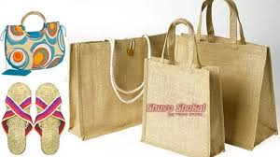
কুটির শিল্পের বিভিন্ন ক্ষেত্র
পাটজাত শিল্প
বাঁশ ও বেত শিল্প

Slide 8
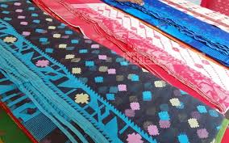
তাঁত ও বস্ত্র শিল্প
মৃৎ শিল্প

Slide 9
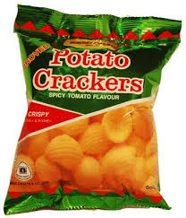
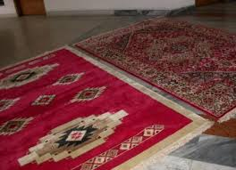
খাদ্য ও সহায়ক শিল্প
হস্ত শিল্প

Slide 10
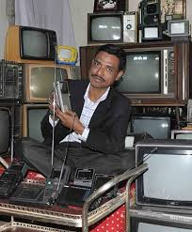
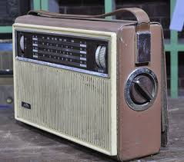
ঝিনুক শিল্প
ক্ষুদ্র ইস্পাত ও প্রকৌশল শিল্প

Slide 11
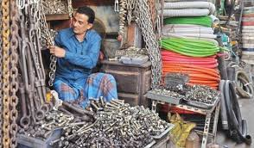
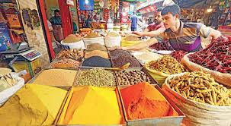
কুটির শিল্পের বিকাশে করণীয়
কাঁচামালের সহজলভ্যতা
বাজারের নৈকট্য

Slide 12
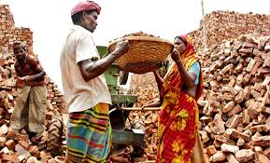
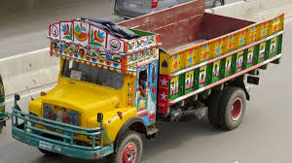
শ্রমিকের পর্যাপ্ত যোগান
পরিবহনের সুযোগ সুবিধা

Slide 13
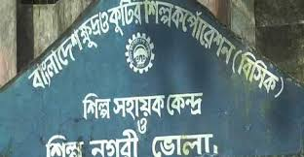
পুঁজির সহজলভ্যতা
সরকারি সুযোগ সুবিধা

Slide 14
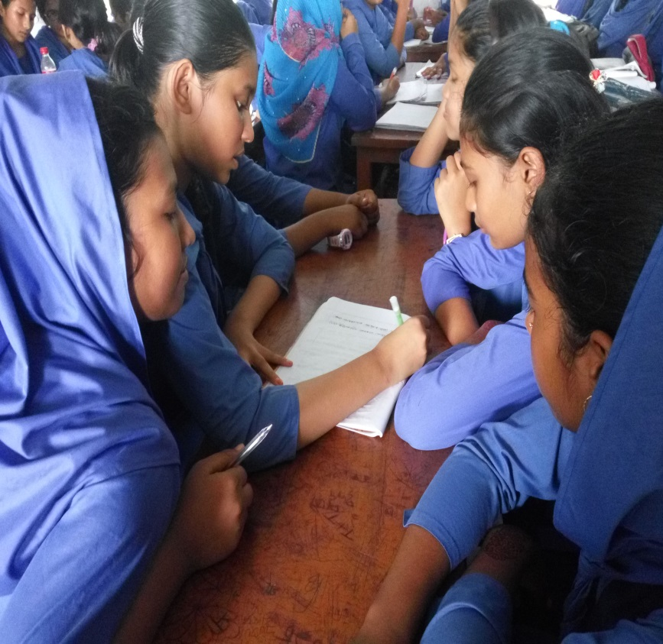
দলগত কাজ
সময় : ৭ মিনিট
১। কুটির শিল্প কি ?
২।কুটির‍শিল্পের মূলধনের পরিমাণ কত?
৩। ৩টি কুটির শিল্পের নাম লিখ ।
৪। কুটির শিল্পের সদস্য সংখ্যা কত ?

Slide 15
মূল্যায়ন
১। কুটির শিল্পের পুজির পরিমাণ কত?
২। ৪টি কুটির শিল্পের নাম বল ?
৩। কুটির শিল্পের ১টি বাধা উল্লেখ কর ।
৪। কুটির শিল্প বিকাশে ১টি করণীয় বল ?

Slide 16
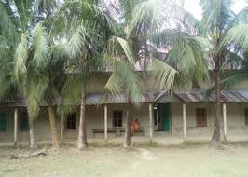
বাড়ির কাজ
বাংলাদেশের অর্থনীতিতে কুটির শিল্প কিভাবে ভূমিকা রাখতে পারে ।

